Slide 1

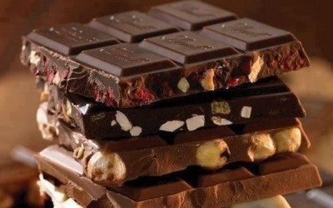
Шоколадні фабрики
України

Slide 2
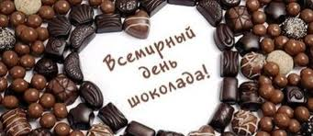

Всесві́тній день шокола́ду (World Chocolate Day) — свято відзначається щорічно 11 липня.
Він піднімає настрій, здатен знизити високий тиск і допомагає при кашлі краще за новомодні ліки. На нього щороку люди витрачають сім мільярдів доларів. Його історії і популярності позаздрять найвидатніші пам'ятки людства. І взагалі він ... ням-ням

Slide 3
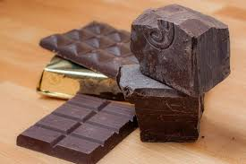
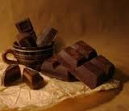
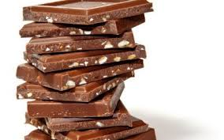
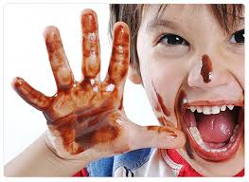
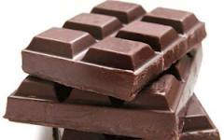
Шоколад:
нормалізує тиск
відмінно бореться зі стресом і поганим настроєм.
продукт, який уберігає наші судини від атеросклерозу.
запобігає серцево-судинним захворюванням
допомагає думати
запобігає карієсу
джерело енергії
піднімає настрій

Slide 4
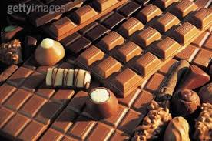
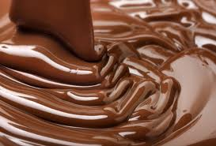
Список кондитерських корпорацій
Roshen
Svitoch
Korona
Konti
Житомирські ласощі
Millennium

Slide 5
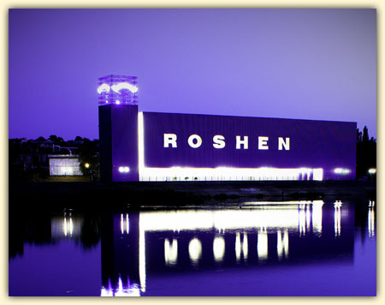
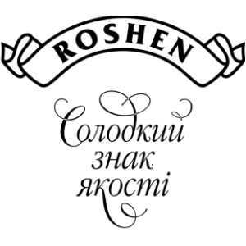
Roshen
Всі кондитерські фабрики корпорації ROSHEN забезпечені обладнанням для моніторингу контролю якості продукції та відповідних досліджень. Розробкою технологій та запуском високоякісних кондитерських виробів займаються спеціалісти, які пройшли атестацію та навчання у спеціалізованих іноземних центрах.
Кондитерська Корпорація ROSHEN – один з найбільших світових виробників кондитерських виробів.
Продукція представлена в Україні, Росії, Казахстані, Білорусі, країнах Кавказу, Середньої Азії, Німеччині, США, Молдові, Ізраїлі, Литві та інших країнах.

Slide 6
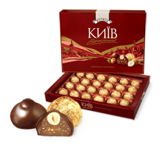
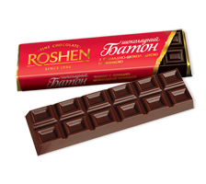
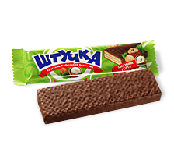
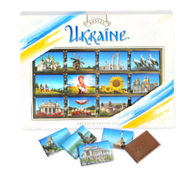
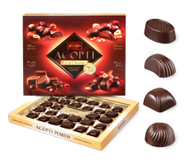
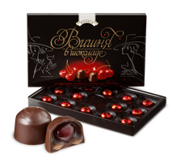
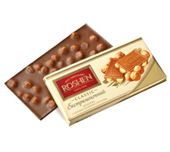
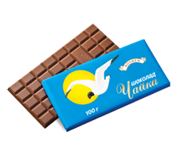
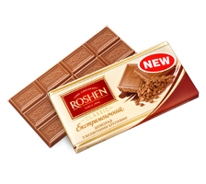
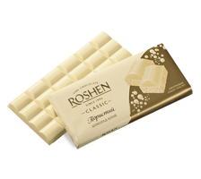
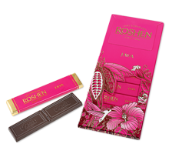
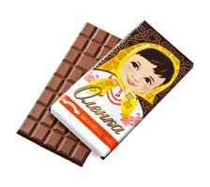
Продукція Roshen

Slide 7

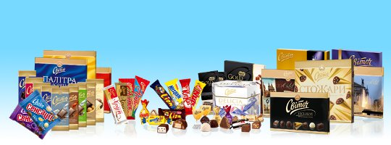
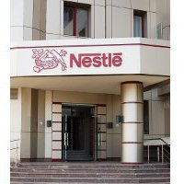
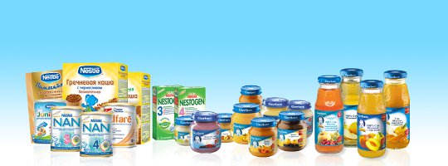

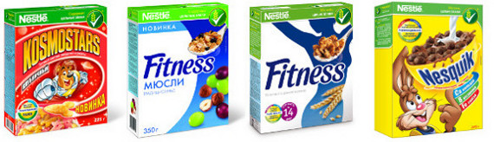
Svitoch
Сві́точ (кондитерська фабрика у Львові), товариство з обмеженою відповідальністю контрольним пакетом акцій якого володіє швейцарська корпорація «Nestlé».

Slide 8
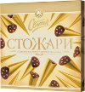






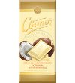
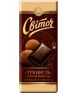
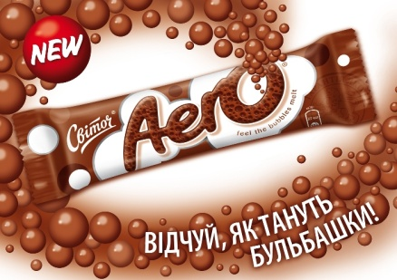



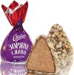
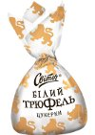
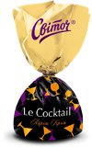
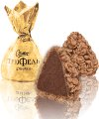
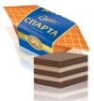

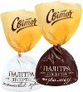



Продукція Svitoch

Slide 9
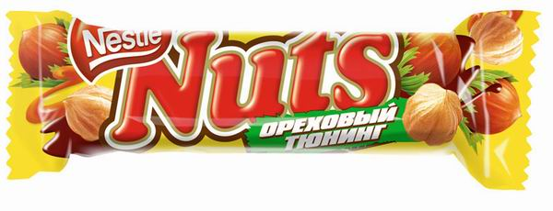
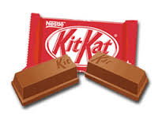

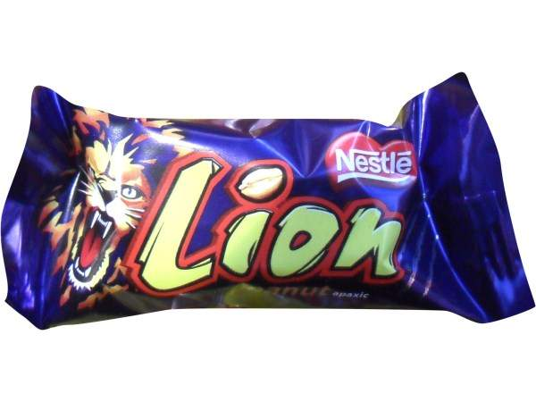

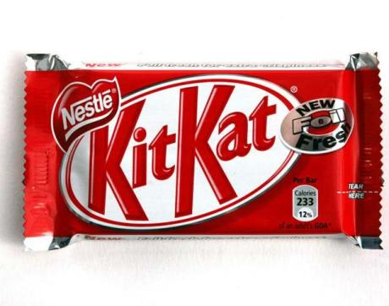
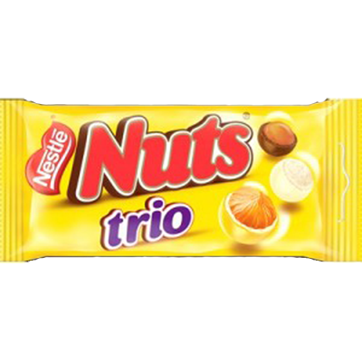
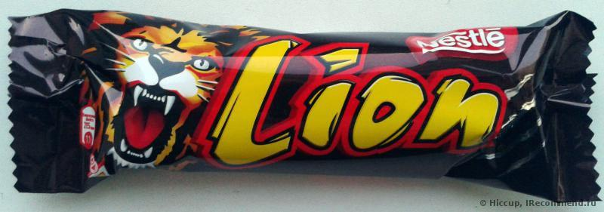
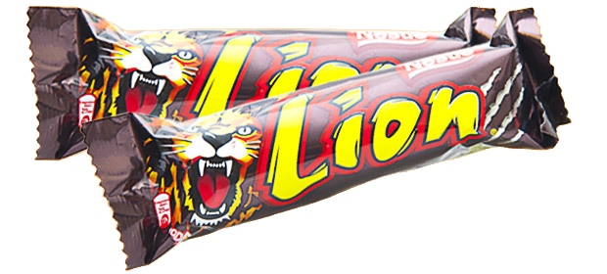
Продукція Nestle

Slide 10

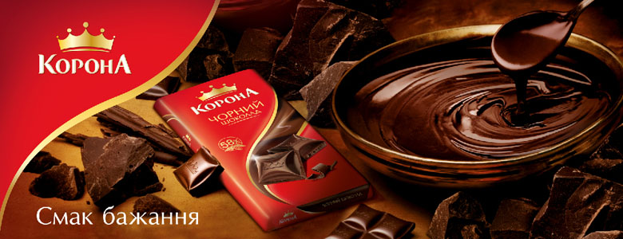
Korona
Шоколад КОРОНА – єдиний український шоколад, що проходить повний цикл виробництва: від обсмаження какао-бобів до виготовлення шоколадної плитки.
1995 року шоколад КОРОНА з'явився на полицях українських крамниць і став однією з перших на той час українською торговельною маркою на ринку справжнього шоколаду. За кілька років КОРОНУ визнали брендом номер один на ринку шоколадних плиток.
Починаючи з 2004 року КОРОНА – постійний переможець міжнародного конкурсу «Вибір року» в категорії «Шоколад року в плитці».
Сьогодні КОРОНА - впевнений лідер на українському ринку шоколадної плитки.

Slide 11

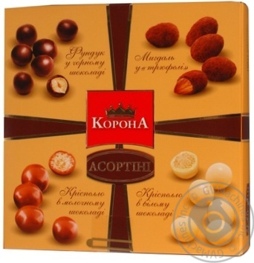
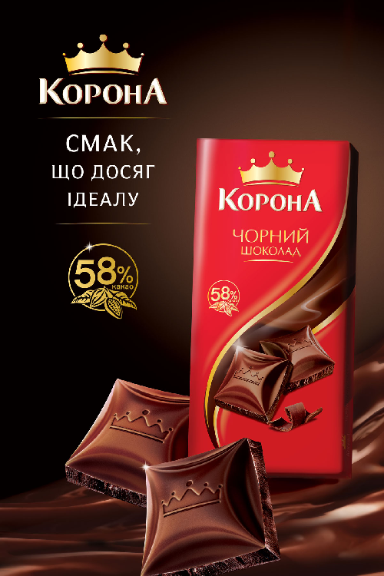

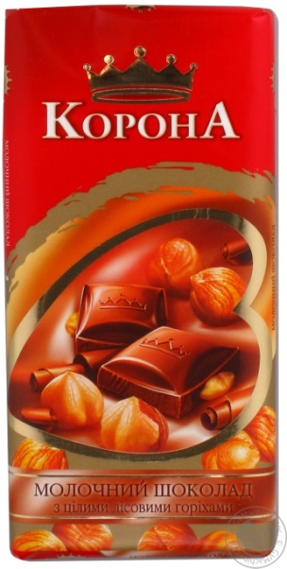
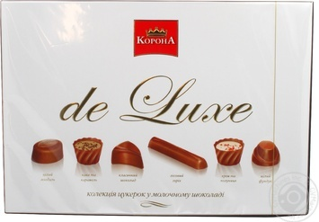
Продукція Korona

Slide 12

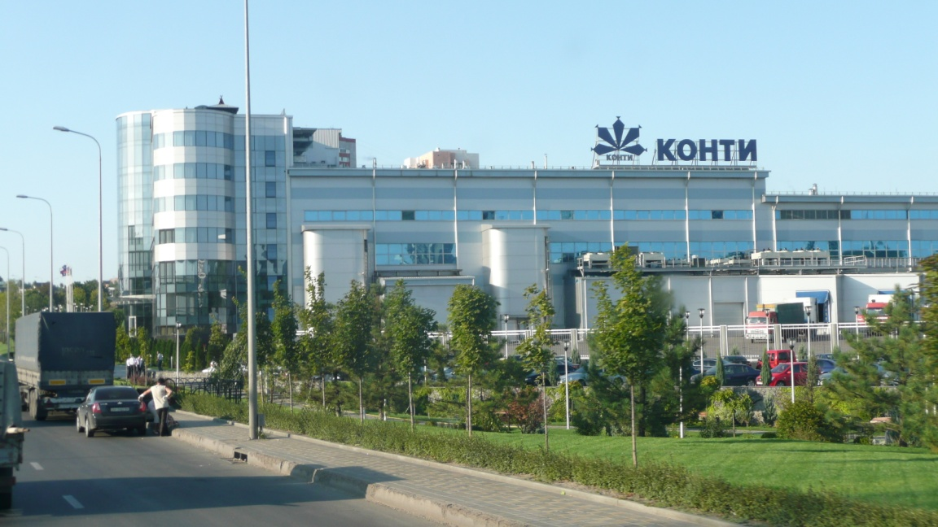
Konti
Компанія «Конті» — один з найбільших українських виробників кондитерських виробів. Головний офіс компанії знаходиться в Донецьку.
Частка компанії «КОНТІ» в загальному обсязі виробництва кондитерських виробів в Україні становить 14%
Щомісяця на фабриках групи виробляється 17 тис. тонн продукції — близько 11 тис. тонн в Україні і 6 тис. тонн у Росії. Щорічно компанія експортує близько 30% виробленої продукції.
Асортимент продукції групи «КОНТІ» складають шоколадні цукерки печиво ,десерт, шоколадно-вафельні торти батончики, вафлі карамель,драже, мармелад ,крекер, пралінові цукерки.

Slide 13











Продукція Konti

Slide 14



Житомирські ласощі
Житомирська кондитерська фабрика «ЖЛ» входить до п’ятірки лідерів кондитерського ринку України. Фабрика була заснована в 1944 році. На сьогоднішній день на підприємстві працює 1800 співробітників. У 7 виробничих цехах працює 28 ліній, які дають можливість виробляти майже всі групи кондитерських виробів: цукерки в коробках, шоколадні батончики, глазуровані та неглазуровані цукерки, шоколадні цукерки-снеки, шоколадно-вафельні цукерки, фадж, печиво, вафлі, круп’яні батончики, продукцію на фруктозі і йогуртово-зернові десерти.

Slide 15





Продукція “Житомирські ласощі”

Slide 16


Millennium
Шоколадна фабрика "Millennium" заснована в 1999 році. Сьогодні один з найбільших виробників шоколаду і цукерок в Україні. Випускає цукерки і шоколад під торговельними марками "Millennium", "Любимов", "Oskar le Grand", "Любимов Kids" і "Золотий Запас"
"Millennium" – фабрика, на якій шоколад став мистецтвом. Це ми створили відомий шоколад "Millennium", "Любимов", "Oskar le Grand", цукерки "Millenium Riviera", "Фрукти в шоколаді". Наша фабрика єдина в Україні отримала ліцензію і право офіційно представляти і випускати солодощі для дітей під TM "Disney". Ми вкладаємо в наш шоколад стільки душі, що це відчувається навіть на рівні смаку, не кажучи вже про якість.

Slide 17




Продукція Millennium

Slide 18


Slide 19
Дякую за увагу!

